Slide 1
Формирование социокультурной компетенции на уроках английского языка
учитель английского языка
МБОУ «Лицея №120 г.Челябинска»
Пашнина Л.А.

Slide 2

главная задача обучения иностранному языку
коммуникативная компетенция

Slide 3

Коммуни-кативная компетенция
Речевая
Языковая
Компенса-торная
Социокуль-турная
Учебно-познавательная

Slide 4

Социокультурная компетенция -
совокупность знаний о стране изучаемого языка , национально-культурных особенностях социального и речевого поведения носителей языка и способность пользоваться такими знаниями в процессе общения, следуя обычаям, правилам поведения, нормам этикета, социальным условиям и стереотипам поведения носителей языка.
Щукин А.Н.

Slide 5

Социокультурная компетенция
Культорологический компонент
Социально-психологический компонент
Социолингвистический компонент
Лингвострановедческий компонент

Slide 6

Лингвострановедческий компонент
знание лексических единиц с национально-культурной семантикой и умение применять их в ситуациях межкультурного общения
Double decker
kilt
drugstore

Slide 7
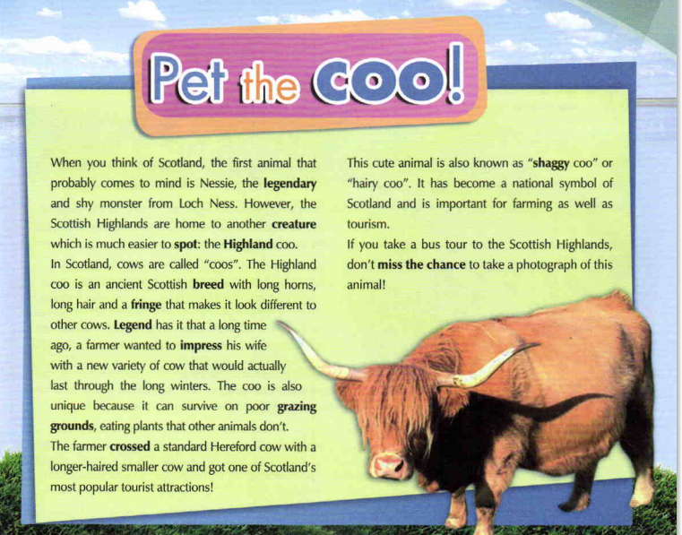
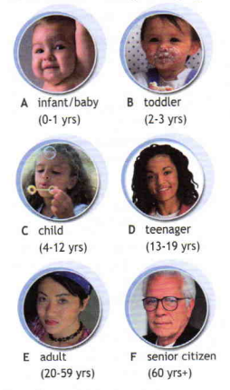
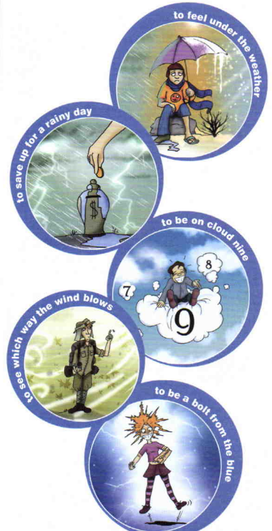

Slide 8


Социолингвистический компонент
выражает языковые особенности социальных слоёв, представителей разных поколений, полов, общественных групп, диалектов
обращение Ms,Mrs [миссис] Miss [мисс]
Good morning!Good afternoon! НО: Good day!

Slide 9
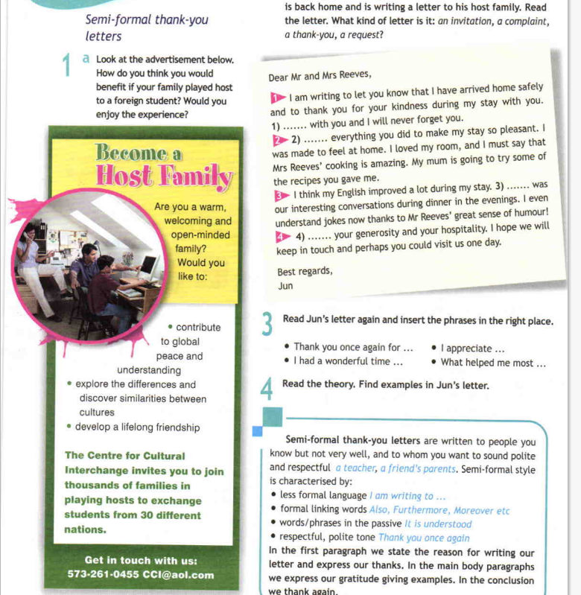
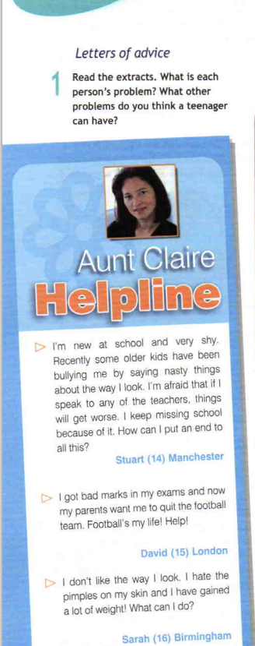

Slide 10


Социально-психологический компонент
владение социо– и культурнообусловленными сценариями, национальноспецифическими моделями поведения с использованием коммуникативной техники, принятой в данной культуре

Slide 11
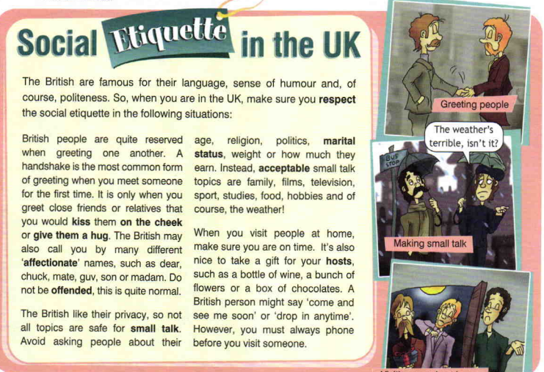

Slide 12

Культорологический компонент
создающий социокультурный, историко – культурный, этнокультурный фон (например, знание традиций, что приняты в том или ином городе страны изучаемого языка).

Slide 13
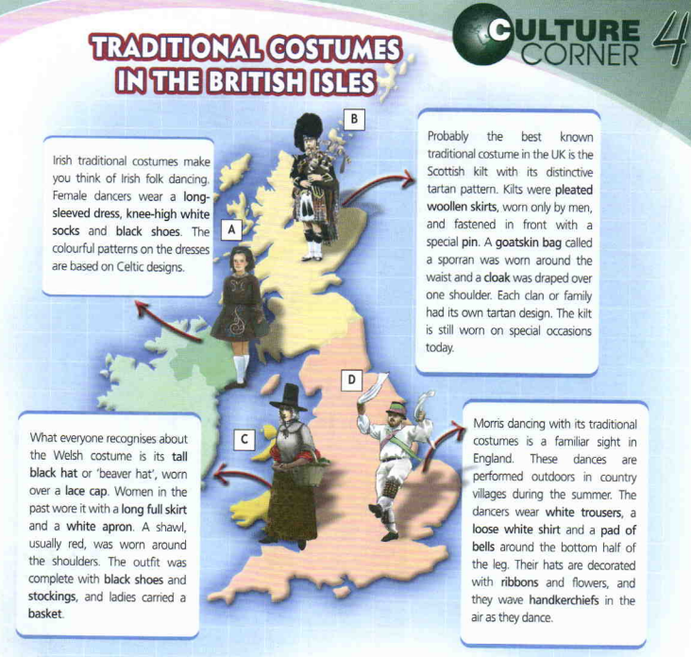
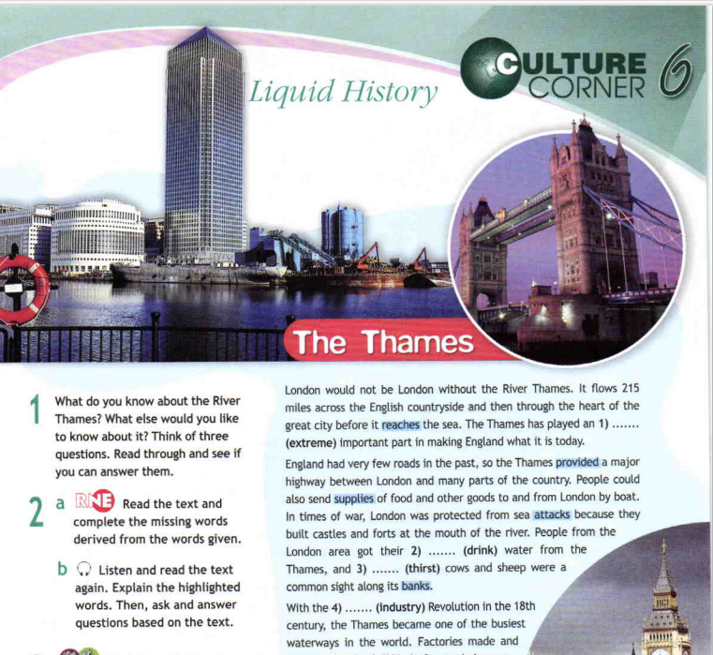
На уроках английского языка социокультурная компетенция формируется путем знакомства учащихся с национально-культурной спецификой речевого поведения и с реалиями англоговорящих стран: обычаи, правила, нормы, социальные условности, ритуалы, социальные стереотипы, страноведческие знания. Пожалуйста, не забудьте правильно оформить цитату: Латухина, М. В. Понятие социокультурной компетенции в обучении английскому языку / М. В. Латухина. — Текст : непосредственный // Молодой ученый. — 2014. — № 20 (79). — С. 725-727. — URL: https://moluch.ru/archive/79/13974/ (дата обращения: 05.01.2023).

Slide 14
Методика компаративного анализа
In Britain | In Russia
The Tower of London was a fortress, a royal palace and later a prison. It is a museum now. There are a lot of collections in the Tower of London. The White Tower, which was built by William the Conqueror is the oldest and the most important building. Every night at 10 p.m. at the Tower the Ceremony of the key or locking up of the Tower for the night takes place. | The Kremlin in Moscow was a fortress originally. Its walls are very high and thick. One can’t imagine Moscow without the Kremlin, which is the heart of the city. The most important tower of the Kremlin is Spasskaya. It often serves as a symbol of the country. There is a Ceremony of Changing the Honour in front of the Mausoleum.

Slide 15
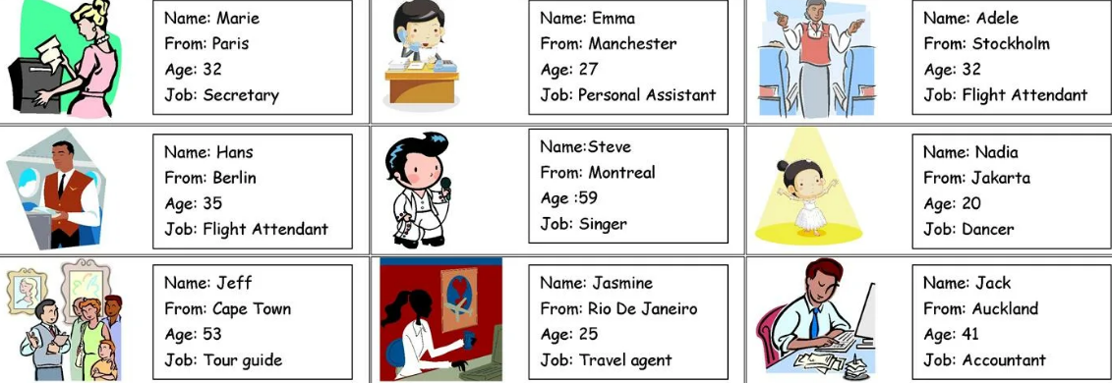
Методика ролевых игр
Группа 1. «Вы – специалисты. Сделайте обзор основных моментов литературного развития в Великобритании».
Группа 2. «Вы – знатоки английских писателей. Сообщите интересные факты из их жизни».
Группа 3. «Вы – слушатели. Задайте уточняющие, интересующие вас вопросы, на основе прослушанной информации» (используйте выражения просьбы: Could you…? Would you…? Do you mind…? Would you be so kind as to…?)

Slide 16
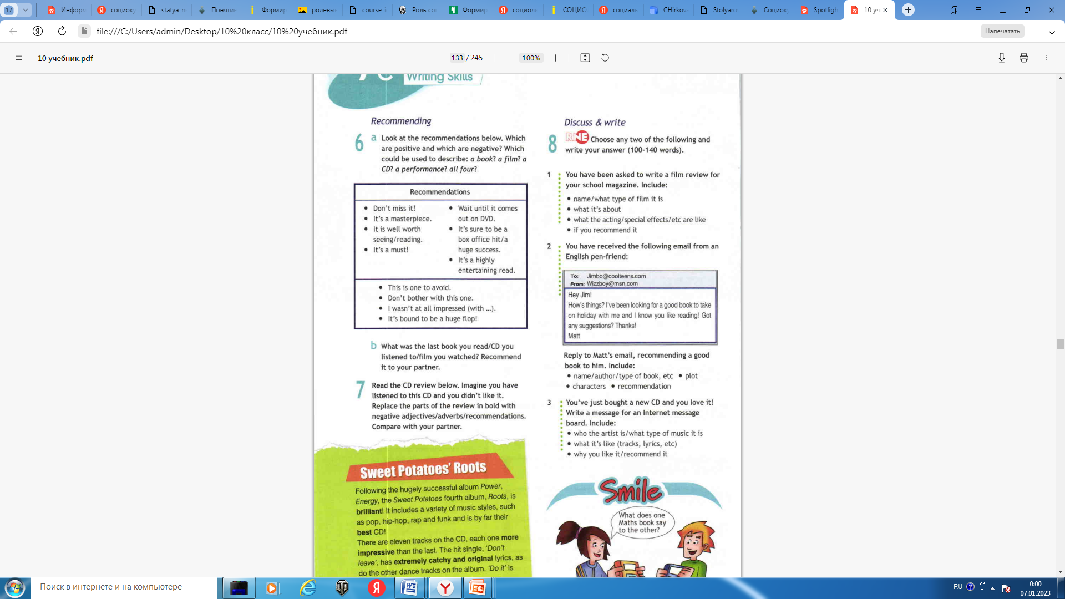
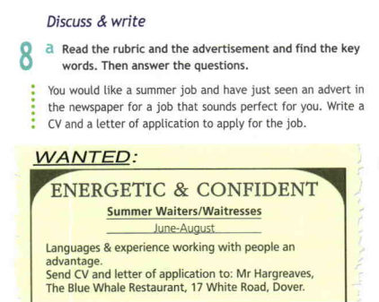
сравнительно-сопоставительный метод
включает различного рода дискуссии (на занятиях обсуждаются традиции, обычаи, которые в значительной мере отличаются от родной культуры)

Slide 17
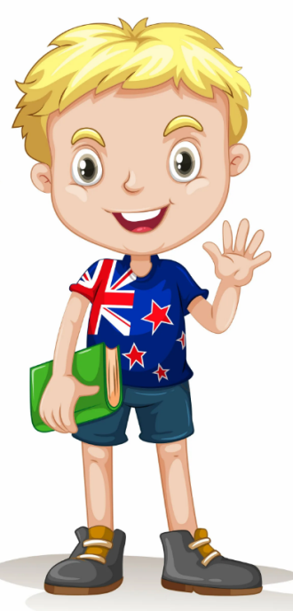
метод «критических инцидентов
нацеленный на выявление различий в вербальном и невербальном общении (ученикам предлагается описание инцидента в общении, в результате которого взаимодействие представителей различных культур было затруднено по причине культурных различий и недопонимания ситуации одним из партнеров)

Slide 18
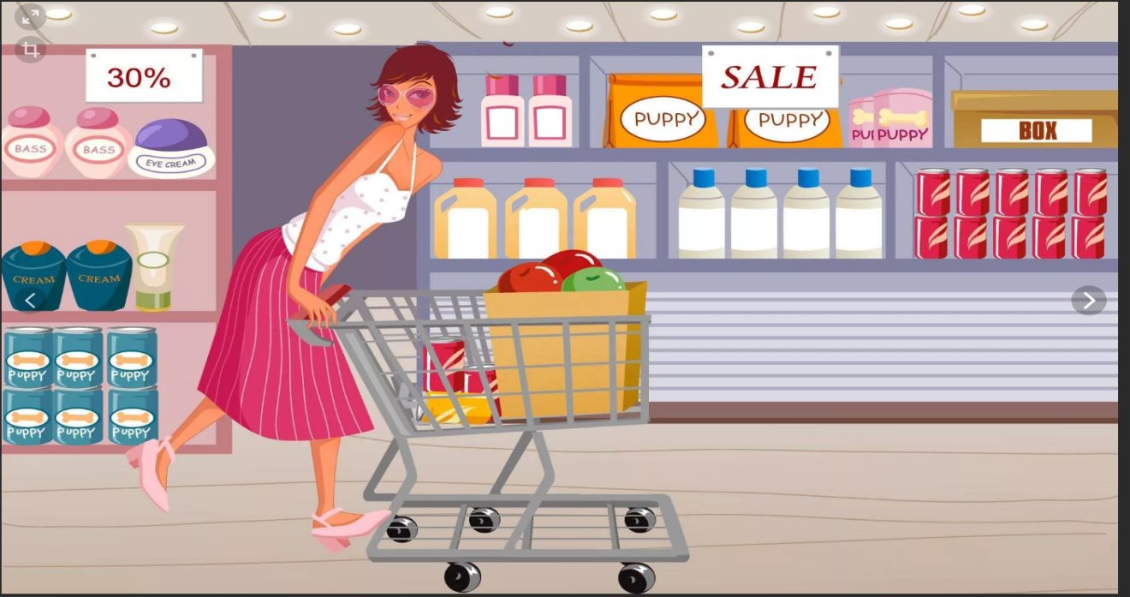
метод «культурных капсул»,
акцентирующий одно из различий в культурах, например, различие между покупателями в Англии и России; метод «аудио-мотора» (по типу детской игры «Simon says»).

Slide 19
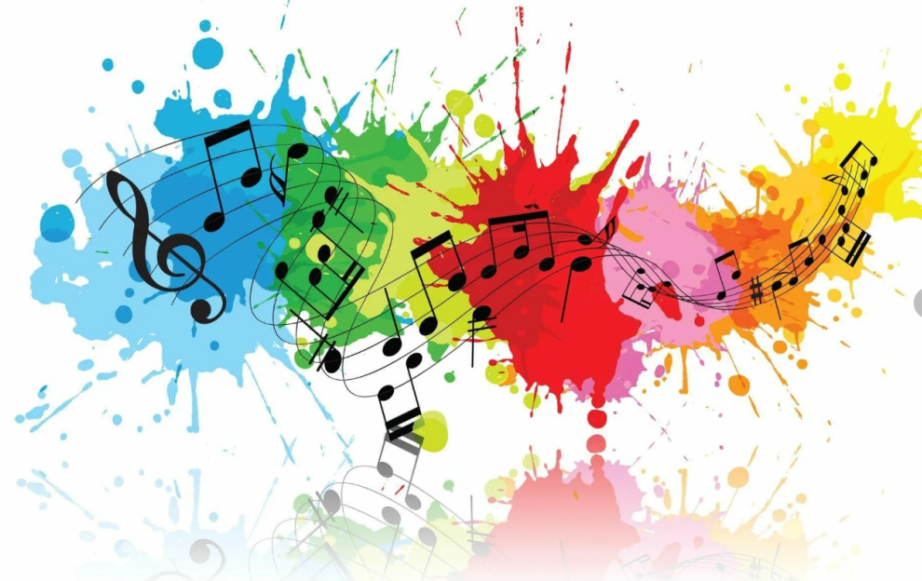
Применение песенного материала
Песня должна быть аутентичной, она должна соответствовать возрасту и интересам учащихся.
Учитель разрабатывает систему упражнений по песне, сосредотачивая внимание учащихся на тех элементах культуроведческой информации, которые содержатся в тексте.
Применение песенного материала на уроках английского языка поможет повысить мотивацию к изучению иностранного языка, а также станет эффективным средством накопления социокультурных знаний, а значит и развития социокультурной компетенции

Slide 20
Литература:
[Щукин А.Н. Лингводидактический энциклопедический словарь. M: АСТ– Астрель: Хранитель, 2008. – 746 с. , c. 316]. ]. https://file.mgou.ru/draft/20170703/statya_nemetskiy_serikova.1.pdf
Латухина, М. В. Понятие социокультурной компетенции в обучении английскому языку / М. В. Латухина. — Текст : непосредственный // Молодой ученый. — 2014. — № 20 (79). — С. 725-727. — URL: https://moluch.ru/archive/79/13974/
Английский язык. 8 класс: учеб. для общеобразоват. учреждений/[О.В.Афанасьева, Д.Дули, И.В.Михеева и др.] file:///C:/Users/admin/Desktop/8%20класс/Spotlight_8_Student_39_s_book_Angliyskiy_v_fokuse_8_klass_Vaulina_Yu_E__Duli_Dzhenni_Podolyako_O_E__Evans_V_2012.pdf
Английский язык. 10 класс: учеб. для общеобразоват. учреждений/[О.В.Афанасьева, Д.Дули, И.В.Михеева и др.] file:///C:/Users/admin/Desktop/10%20класс/10%20учебник.pdf
Самойлов, И. А. Социокультурная компетенция студентов языкового вуза: анализ компонентного состава и возможные средства развития / И. А. Самойлов. — Текст : непосредственный // Молодой ученый. — 2020. — № 31 (321). — С. 138-140. — URL: https://moluch.ru/archive/321/73006/

